Slide 1
Ngày 17 tháng 02 năm 2023

Slide 2
Một số nội dung cơ bản của Luật phòng cháy, chữa cháy
Nguyên tắc phòng cháy và chữa cháy
Trách nhiệm phòng cháy và chữa cháy
Các hành vi bị nghiêm cấm
Biện pháp cơ bản trong phòng cháy
Trách nhiệm chữa cháy và tham gia chữa cháy

Slide 3
Nguyên tắc phòng cháy và chữa cháy
Theo Điều 4 của Luật Phòng cháy và chữa cháy quy định nguyên tắc phòng cháy và chữa cháy như sau:
Huy động sức mạnh tổng hợp của toàn dân tham gia hoạt động phòng cháy và chữa cháy.
Trong hoạt động phòng cháy và chữa cháy lấy phòng ngừa là chính; phải tích cực và chủ động phòng ngừa, hạn chế đến mức thấp nhất các vụ cháy xảy ra và thiệt hại do cháy gây ra.
Phải chuẩn bị sẵn sàng lực lượng, phương tiện, phương án và các điều kiện khác để khi có cháy xảy ra thì chữa cháy kịp thời, có hiệu quả.
Mọi hoạt động phòng cháy và chữa cháy trước hết phải được thực hiện và giải quyết bằng lực lượng và phương tiện tại chỗ.

Slide 4
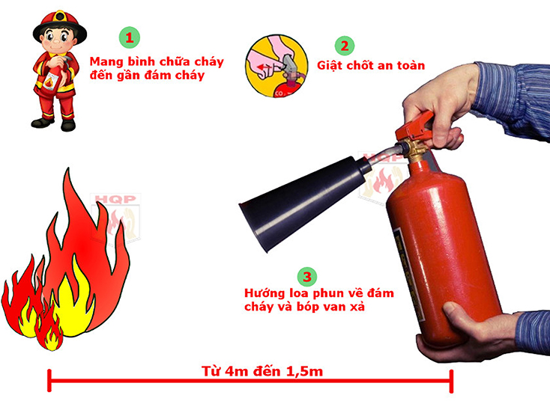

Slide 5
2. Trách nhiệm phòng cháy và chữa cháy
Theo Điều 5của Luật Phòng cháy và chữa cháy quy định:
Phòng cháy và chữa cháy là trách nhiệm của mỗi cơ quan, tổ chức, hộ gia đình và cá nhân trên lãnh thổ Cộng hoà xã hội chủ nghĩa Việt Nam.
Công dân từ 18 tuổi trở lên, đủ sức khoẻ có trách nhiệm tham gia vào đội dân phòng, đội phòng cháy và chữa cháy cơ sở được lập ở nơi cư trú hoặc nơi làm việc khi có yêu cầu.
Người đứng đầu cơ quan, tổ chức, chủ hộ gia đình là người chịu trách nhiệm tổ chức hoạt động và thường xuyên kiểm tra phòng cháy và chữa cháy trong phạm vi trách nhiệm của mình.
Lực lượng Cảnh sát phòng cháy và chữa cháy có trách nhiệm hướng dẫn, kiểm tra hoạt động phòng cháy và chữa cháy của cơ quan, tổ chức, hộ gia đình, cá nhân và làm nhiệm vụ chữa cháy.

Slide 6
3. Các hành vi bị nghiêm cấm
Theo Điều 13 của Luật Phòng cháy và chữa cháy quy định các hành vi sau bị nghiêm cấm:
Cố ý gây cháy, nổ làm tổn hại đến tính mạng, sức khoẻ con người; gây thiệt hại tài sản của Nhà nước, cơ quan, tổ chức, cá nhân; ảnh hưởng xấu đến môi trường, an ninh và trật tự an toàn xã hội.
Cản trở các hoạt động phòng cháy và chữa cháy; chống người thi hành nhiệm vụ phòng cháy và chữa cháy.
Lợi dụng hoạt động phòng cháy và chữa cháy để xâm hại đến tính mạng, sức khoẻ con người; xâm phạm tài sản của Nhà nước, cơ quan, tổ chức và cá nhân.
Báo cháy giả.
Sản xuất, tàng trữ, vận chuyển, bảo quản, sử dụng, mua bán trái phép chất nguy hiểm về cháy, nổ; vi phạm nghiêm trọng các quy định quản lý, sử dụng nguồn lửa, nguồn nhiệt và các tiêu chuẩn về phòng cháy và chữa cháy đã được Nhà nước quy định.
Thi công những công trình có nguy hiểm về cháy, nổ mà chưa có thiết kế được duyệt về phòng cháy và chữa cháy; nghiệm thu và đưa vào sử dụng công trình có nguy hiểm về cháy, nổ khi chưa đủ điều kiện bảo đảm an toàn về phòng cháy và chữa cháy.
Làm hư hỏng, tự ý thay đổi, di chuyển phương tiện, thiết bị phòng cháy và chữa cháy, biển báo, biển chỉ dẫn và lối thoát nạn.
8. Các hành vi khác vi phạm quy định của Luật này.

Slide 7
Mức phạt đối với hành vi báo cháy giả
Theo khoản 2 Điều 42 Nghị định 144/2021/NĐ-CP thì người có hành vi báo cháy giả, báo tin sự cố, tai nạn giả có thể bị xử phạt hành chính từ 4 triệu đồng đến 6 triệu đồng.

Slide 8
4. Biện pháp cơ bản trong phòng cháy
Theo Điều 14 của Luật Phòng cháy và chữa cháy quy định 02 biện pháp sau:
Quản lý chặt chẽ và sử dụng an toàn các chất cháy, chất nổ, nguồn lửa, nguồn nhiệt, thiết bị và dụng cụ sinh lửa, sinh nhiệt, chất sinh lửa, sinh nhiệt; bảo đảm các điều kiện an toàn về phòng cháy.
Thường xuyên, định kỳ kiểm tra phát hiện các sơ hở, thiếu sót về phòng cháy và có biện pháp khắc phục kịp thời.

Slide 9
5. Trách nhiệm chữa cháy và tham gia chữa cháy
Theo Điều 33 của Luật Phòng cháy và chữa cháy quy định
Người phát hiện thấy cháy phải bằng mọi cách báo cháy nhanh nhất và chữa cháy; cơ quan, tổ chức, hộ gia đình và cá nhân gần nơi cháy phải nhanh chóng thông tin và tham gia chữa cháy.
Lực lượng phòng cháy và chữa cháy khi nhận được tin báo cháy trong địa bàn được phân công quản lý hoặc nhận được lệnh điều động phải lập tức đến chữa cháy; trường hợp nhận được thông tin báo cháy ngoài địa bàn được phân công quản lý thì phải báo ngay cho lực lượng phòng cháy và chữa cháy nơi xảy ra cháy, đồng thời phải báo cáo cấp trên của mình.
Các cơ quan y tế, điện lực, cấp nước, môi trường đô thị, giao thông và các cơ quan hữu quan khác khi nhận được yêu cầu của người chỉ huy chữa cháy phải nhanh chóng điều động người và phương tiện đến nơi xảy ra cháy để phục vụ chữa cháy.
Lực lượng công an, dân quân, tự vệ có trách nhiệm tổ chức giữ gìn trật tự, bảo vệ khu vực chữa cháy và tham gia chữa cháy.

Slide 10
